Slide 1
일본의 의복문화
22101601 강예린

Slide 2
목
차
01 기모노
-언제 착용하는지
-여성 기모노의 종류
-남성 기모노의 종류
-기모노의 소품
-기모노 무늬의 의미
02 유카타
-언제 착용하는지
03 기모노/유카타 차이점

Slide 3
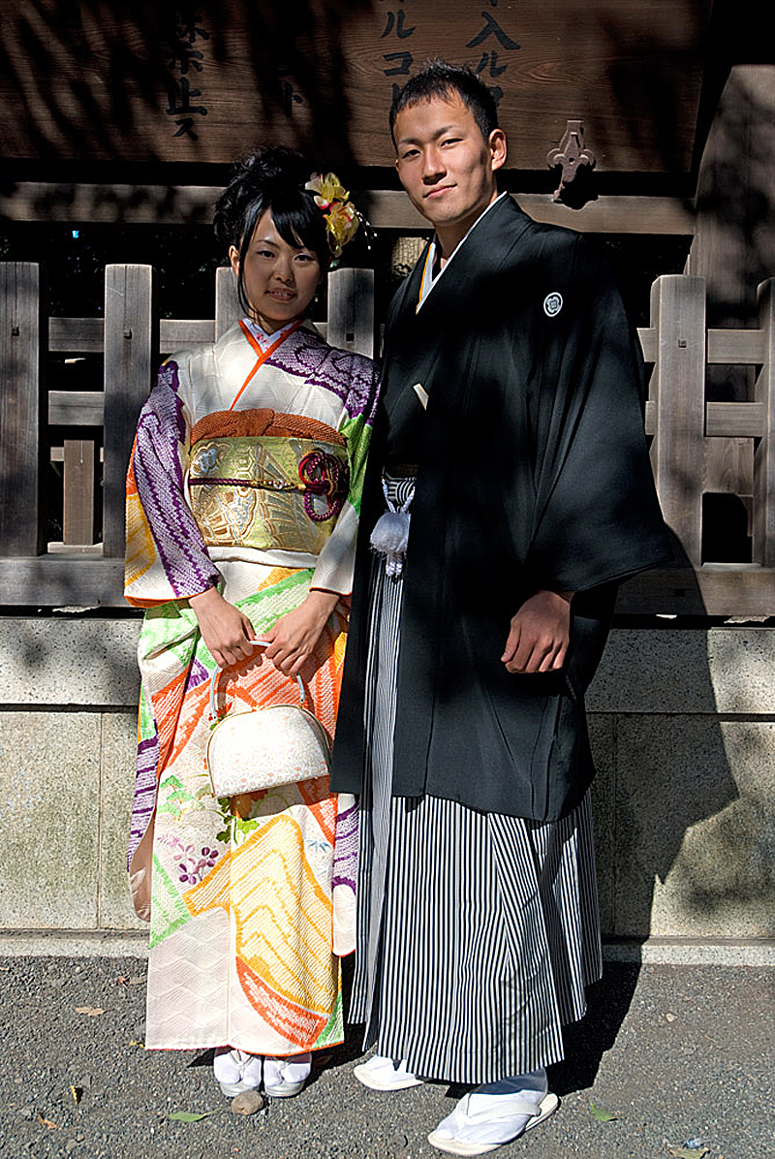
ㄴ
01 기모노
着物

Slide 4
01 기모노
着物
언제 착용?
결혼식
성인식
졸업식

Slide 5
01 기모노
着物
여성 기모노 종류
후리소데
토메소데

Slide 6
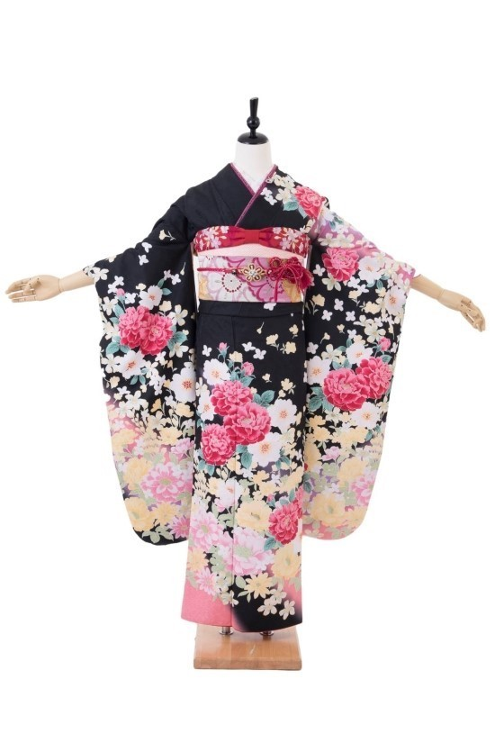
01 기모노
着物
여성 기모노 종류
후리소데
미혼 여성이 착용
소매 길이 가장 긴것 = 오오후리소데
중간 길이 = 나카후리소데
가장 짧은 것 = 코후리소데

Slide 7
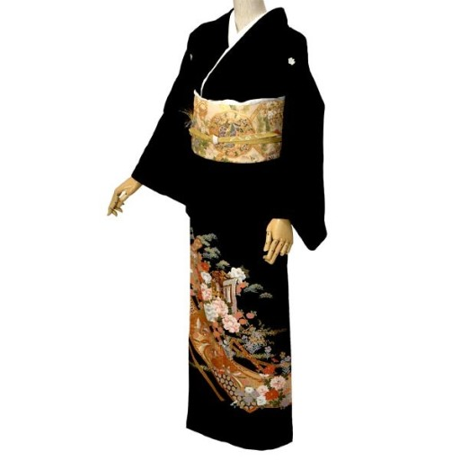
01 기모노
着物
여성 기모노 종류
토메소데
기혼 여성이 착용
후리소데보다 소매 폭이 좁음
구로토메소데 = 검은 천 이용
결혼식에서 양가 부모 착용
이로토메소데 = 구로토메소데보다 정식 예복 느낌 ↓

Slide 8
01 기모노
着物
남성 기모노 종류
하오리
하카마

Slide 9
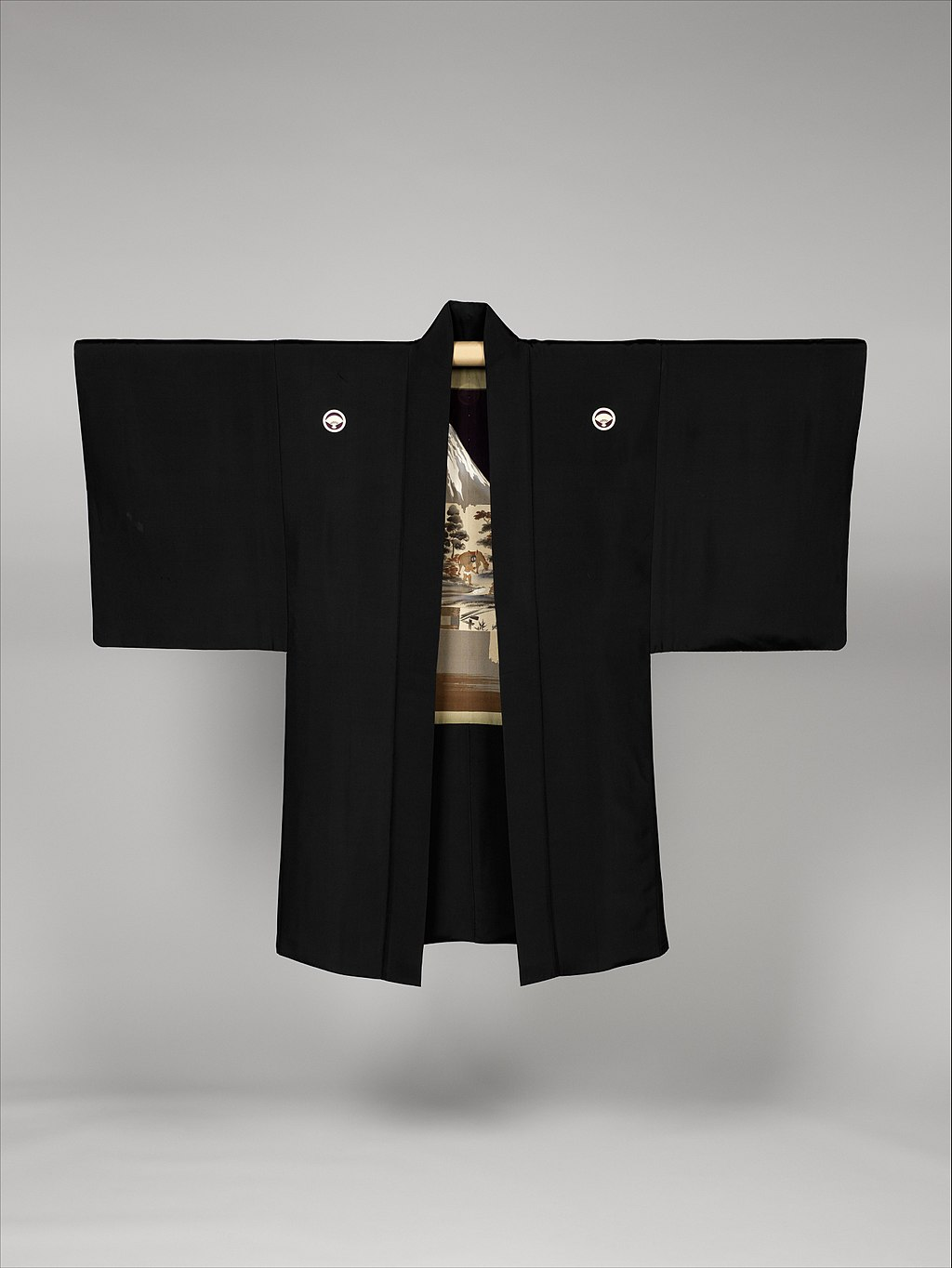
01 기모노
着物
남성 기모노 종류
하오리
전통 겉옷 (기장이 짧음)
여성도 착용 가능하나, 정장으로는 입을 수 없다.
방한 · 방진을 목적으로 함

Slide 10
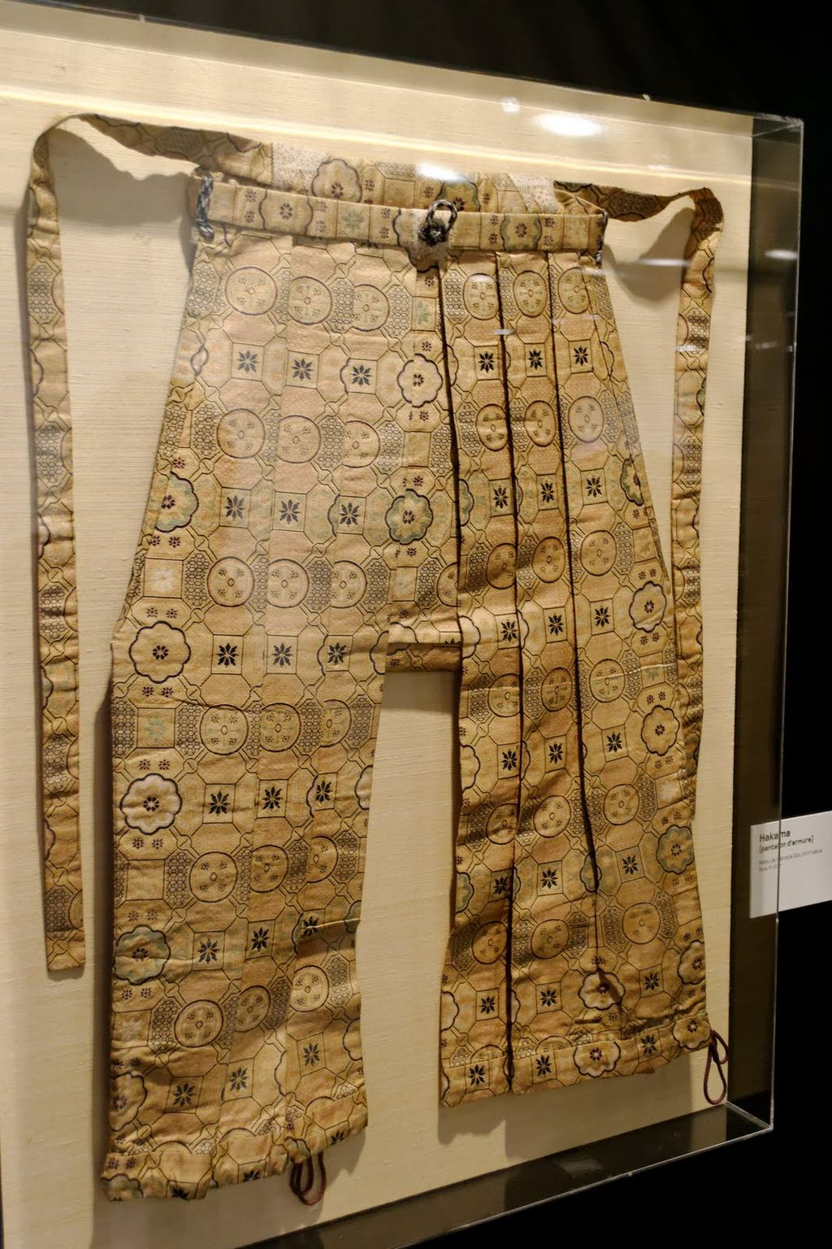
01 기모노
着物
남성 기모노 종류
하카마
허리 아래에 입는 품이 넓은 하의
메이지 시대 때 여학생 교복
*남자 의복 = 기혼·미혼 구별 X

Slide 11
01 기모노
着物
기모노 소품
오비
타비
게타

Slide 12
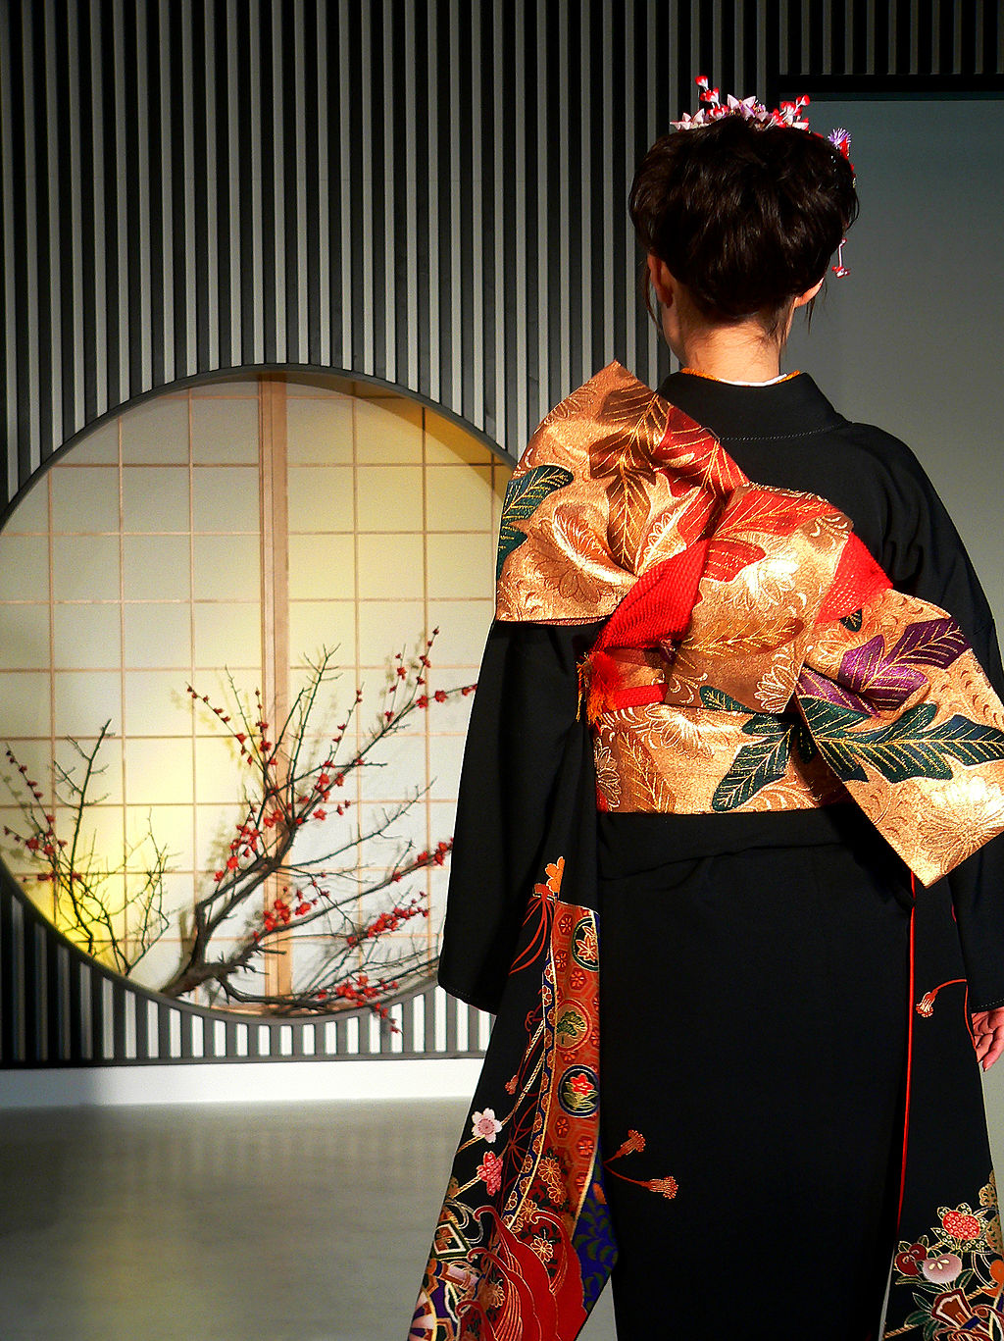
01 기모노
着物
기모노 소품
오비
허리를 감싸서 몸에 기모노를 고정하는 넓은 현 모양의 장신구

Slide 13
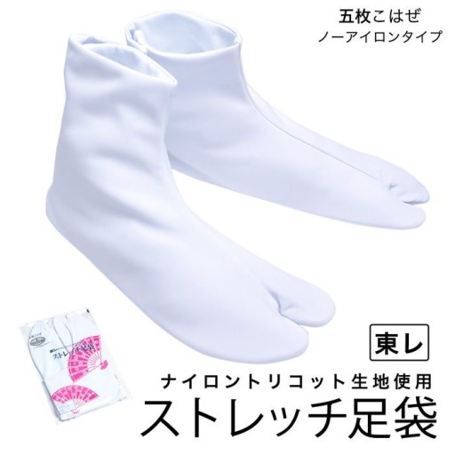
01 기모노
着物
기모노 소품
타비
일본식 버선
엄지발가락과 다른 발가락의 두 부분으로 나뉨
무명천으로 만든 것이 일반적

Slide 14
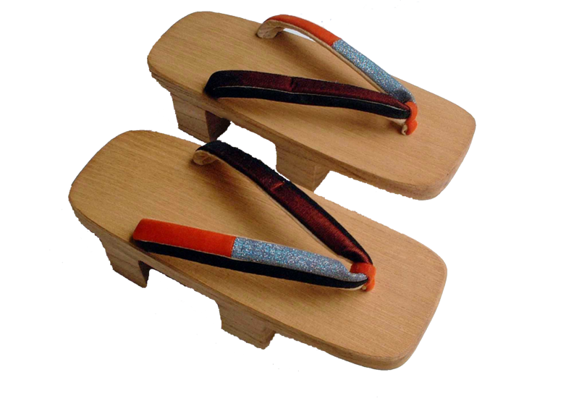
01 기모노
着物
기모노 소품
게타
일본의 나무신
하단에 "하"(歯)라고 하는 나무굽이 존재
윗판에는 세개의 구멍을 내고 "하나오"(鼻緒)라고 불리는 끈을 묶어둠

Slide 15
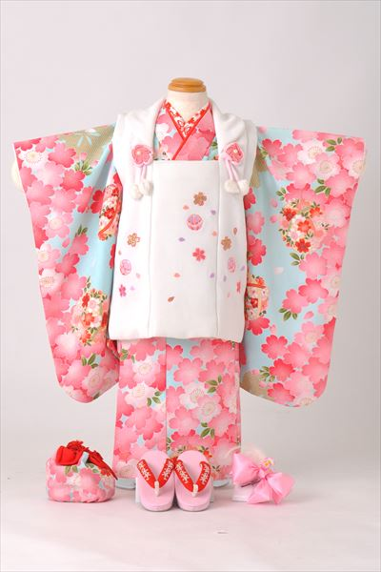
01 기모노
着物
기모노 무늬 의미
벚꽃 무늬 기모노
풍요로움 상징
상서로운 일의 시작을 상징

Slide 16
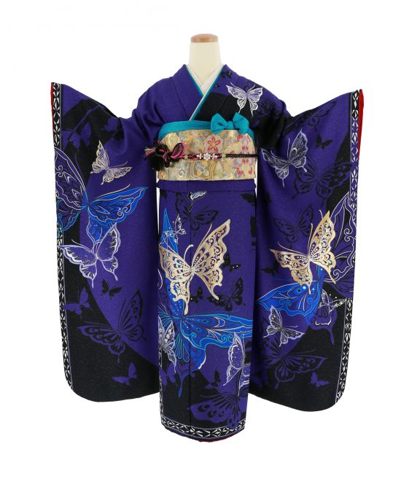
01 기모노
着物
기모노 무늬 의미
나비 무늬 기모노
여성의 건강한 성장을 상징
원만한 부부를 상징

Slide 17
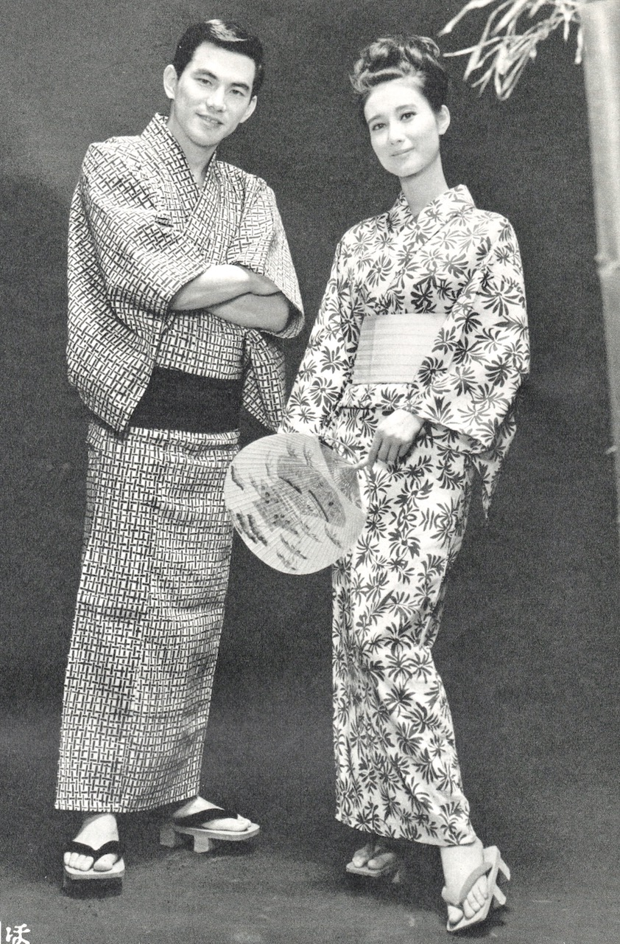
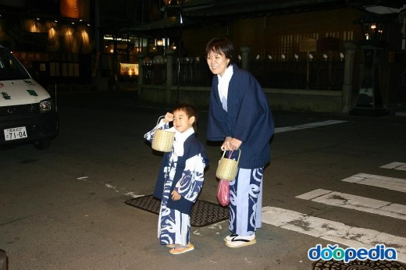
ㄴ
02 유카타
浴衣

Slide 18
02 유카타
浴衣
언제 착용?
여름 축제
목욕 후
여관 or 호텔의 잠옷으로 제공

Slide 19
03 기모노 / 유카타 차이점
기모노
유카타
두께감 O
두께감X
정장으로 착용
통기성X
축제에서 착용
통기성O
타비 신고 게타 착용
맨발에 게타 착용
실크 재질
면 재질
오비 길이가 김
오비 길이가 짧음

Slide 20
https://youtu.be/52CgVixxuc4
기모노 CM

Slide 21
ありがとうございます
감사합니다

